Slide 1
KIỂM TRA BÀI CŨ
?1 Thế nào là hai phân thức bằng nhau ?
Viết dạng tổng quát ?
Ta viết :
nếu A.D = B.C
?2 So sánh hai cặp phân thức sau ?

Slide 2

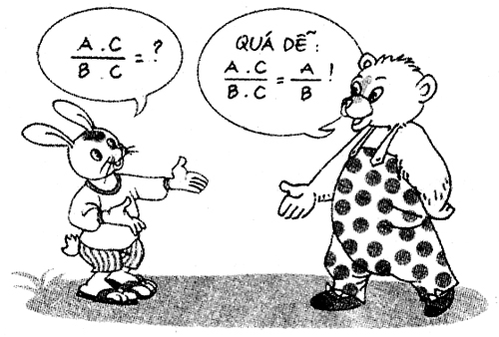
T/c cơ bản của phân số
T/c cơ bản của phân thức
Tính chất của phân thức có giống tính chất của phân số hay không?
ƯC(a, b)

Slide 3

ĐẠI SỐ 8
TIẾT 23. TÍNH CHẤT CƠ BẢN CỦA PHÂN THỨC

Slide 4

§2. TÍNH CHẤT CƠ BẢN CỦA PHÂN THỨC
§2. TÍNH CHẤT CƠ BẢN CỦA PHÂN THỨC
1. Tính chất cơ bản của phân thức
1
2
Cho phân thức . Hãy nhân cả tử và mẫu
của phân thức này với (x + 2) rồi so sánh phân thức vừa nhận được với phân thức đã cho.
Nhận xét: Nếu nhân cả tử và mẫu của một phân thức với cùng một đa thức khác đa thức 0 thì ta được một phân thức bằng phân thức đã cho.

Slide 5
§2. TÍNH CHẤT CƠ BẢN CỦA PHÂN THỨC
1. Tính chất cơ bản của phân thức
Nhận xét: Nếu chia cả tử và mẫu của một phân thức cho một nhân tử chung của chúng thì ta được một phân thức bằng phân thức đã cho
1
2
Cho phân thức . Hãy chia cả tử và mẫu của
phân thức này cho 3xy rồi so sánh phân thức vừa nhận được với phân thức đã cho.
3
Giải
Ta có :
So sánh: vì:

Slide 6
§2. TÍNH CHẤT CƠ BẢN CỦA PHÂN THỨC
1. Tính chất cơ bản của phân thức
Nếu nhân cả tử và mẫu của một phân thức với cùng một đa thức khác đa thức 0 thì ta được một phân thức bằng phân thức đã cho:
A
A
.
M
=
(M là một đa thức khác đa thức 0)
B
B
.
M
Nếu chia cả tử và mẫu của một phân thức cho một nhân tử chung của chúng thì ta được một phân thức bằng phân thức đã cho:
A
=
A
:
N
(N là một nhân tử chung)
B
B
:
N

Slide 7
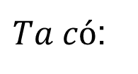
§2. TÍNH CHẤT CƠ BẢN CỦA PHÂN THỨC
1. Tính chất cơ bản của phân thức
4
Dùng tính chất cơ bản của phân thức, hãy giải thích vì sao có thể viết:
Giải
$Ta có$:
Vậy :

Slide 8
Nhận xét: Tính chất cơ bản của phân thức giống với tính chất cơ bản của phân số.
T/c cơ bản của phân số | T/c cơ bản của phân thức
So sánh tính chất cơ bản của phân thức với tính chất cơ bản của phân số?
( M là đa thức khác đa thức 0)
ƯC(a, b))
(N là một nhân tử chung)
Phân số là trường hợp đặc biệt của phân thức khi A,B là những đa thức bậc 0. Vì vậy tính chất cơ bản của phân số là một trường hợp đặc biệt của tính chất cơ bản của phân thức đại số.

Slide 9
§2. TÍNH CHẤT CƠ BẢN CỦA PHÂN THỨC
1. Tính chất cơ bản của phân thức
4
Dùng tính chất cơ bản của phân thức, hãy giải thích vì sao có thể viết:
Giải
hoặc :
hoặc :

Slide 10
§2. TÍNH CHẤT CƠ BẢN CỦA PHÂN THỨC
1. Tính chất cơ bản của phân thức
2. Quy tắc đổi dấu
Quy tắc: Nếu đổi dấu cả tử và mẫu của một phân thức thì được một phân thức bằng phân thức đã cho :

Slide 11
§2. TÍNH CHẤT CƠ BẢN CỦA PHÂN THỨC
1. Tính chất cơ bản của phân thức
2. Quy tắc đổi dấu
5
Dùng quy tắc đổi dấu, hãy điền một đa thức thích hợp vào chỗ trống trong mỗi đẳng thức sau:
x - 4
x - 5

Slide 12
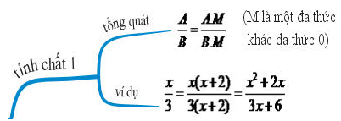

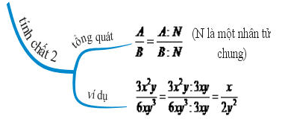
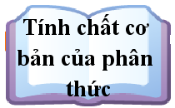
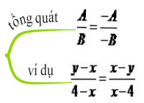

BẢN ĐỒ TƯ DUY

Slide 13
§2. TÍNH CHẤT CƠ BẢN CỦA PHÂN THỨC
BÀI TẬP ÁP DỤNG:
Bài tập 4/ 38-SGK: Cô giáo yêu cầu mỗi bạn cho một ví dụ về hai phân thức bằng nhau. Dưới đây là những ví dụ mà các bạn Lan, Hùng, Giang, Huy đã cho:
(Hùng)
Em hãy dùng tính chất cơ bản của phân thức và quy tắc đổi dấu để giải thích ai viết đúng, ai viết sai. Nếu có chỗ sai em hãy sửa lại cho đúng.

Slide 14
§2. TÍNH CHẤT CƠ BẢN CỦA PHÂN THỨC
HS | Ví dụ | ĐÁP ÁN | Giải thích
Lan
Hùng
Giang
Huy
Đ
S
Đ
S

Slide 15
§2. TÍNH CHẤT CƠ BẢN CỦA PHÂN THỨC
Bài tập 5/ 38 - SGK: Điền đa thức thích hợp vào mỗi
ô trống trong các đẳng thức sau:
x²
2(x – y)
Giải

Slide 16

BÀI TẬP TRẮC NGHIỆM
Hãy chọn đáp án đúng
Câu 1:
Phân thức bằng phân thức nào
trong các phân thức sau:
Hết
Giờ
1
5
7
10
2
3
4
6
8
9

Slide 17
BÀI TẬP TRẮC NGHIỆM
Hãy chọn đáp án đúng
Câu 2:
Khi nhân cả tử và mẫu của phân
thức với ( x – 1) ta được phân
thức:
Hết
Giờ
1
5
7
10
2
3
4
6
8
9

Slide 18

BÀI TẬP TRẮC NGHIỆM
Hãy chọn đáp án đúng
Câu 3: Hãy điền một đa thức thích hợp vào chỗ trống trong đẳng thức sau:
a) x +4
b) –(x +4)
c) 4 +x
d) 4 - x
Hết
Giờ
1
5
7
10
2
3
4
6
8
9

Slide 19
BÀI TẬP TRẮC NGHIỆM
Hãy chọn đáp án đúng
Câu 4: Khi chia cả tử và mẫu của phân thức
cho đa thức (2 – x), ta được phân thức:
Hết
Giờ
1
5
7
10
2
3
4
6
8
9

Slide 20
BÀI TẬP TRẮC NGHIỆM
Hãy chọn đáp án đúng
Câu 5: Trong các câu sau, câu nào đúng :
Hết
Giờ
1
5
7
10
2
3
4
6
8
9

Slide 21

HƯỚNG DẪN VỀ NHÀ :
* Đối với bài học ở tiết học này:  Nắm vững các tính chất cơ bản của phân thức ( tính chất nhân và tính chất chia để phục vụ cho bài sau).  Nắm vững quy tắc đổi dấu.  Làm bài tập 6 (SGK/38), bài 4,5,6 ( SBT/16)

